Slide 1

IFSP - Câmpus Caraguatatuba

Slide 2

Corporação TOTH™

Slide 3
Integrantes Contratante:
Agatha Soares;
Ana Paula Freire;
Eloísa Cavalcanti;
Camilla Oliveira;
Josilene Alves;
Matheus Nascimento;
Rayssa Paschoal;
Yasmin Gusmon.
Integrantes Contratado:
Aline Fernanda;
Denis Campos;
Thomás Finholt.

Slide 4
Desastres Ambientais
e
Educação

Slide 5
1.
Site e jogo didático
“Atlantis”

Slide 6
O que é?

Slide 7
Objetivos
Didático;
Informar pontos de desastres ambientais;
Revelar o histórico de desastres ambientais do local;
Perguntas e respostas sobre os Desastres Ambientais;

Slide 8
Diagrama de Sequência

Slide 9
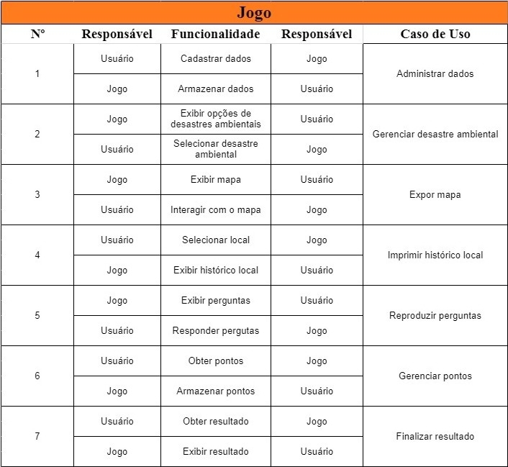
Funcionalidades

Slide 10
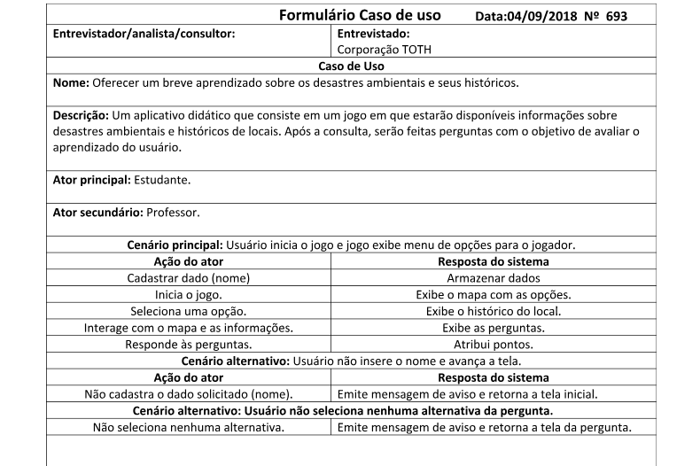
Casos de uso

Slide 11
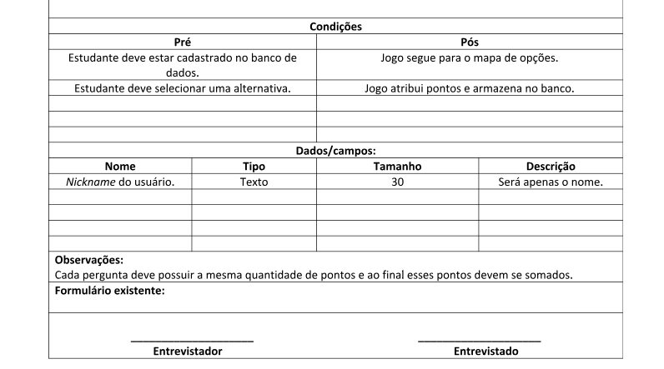

Slide 12
Site
Objetivos:
Redirecionar doações;
Espaço para denúncia;
Divulgar o aplicativo;
Fornecer serviços/contato;
Locais afetados.

Slide 13
Jogo Didático
Objetivos:
Interação mapa e informação de desastres;
Jogo (3/5 perguntas);
Quatro alternativas sobre o conteúdo dado anteriormente;
A cada resposta certa o jogador ganha 10 pontos;
Porcentagem de acertos.

Slide 14
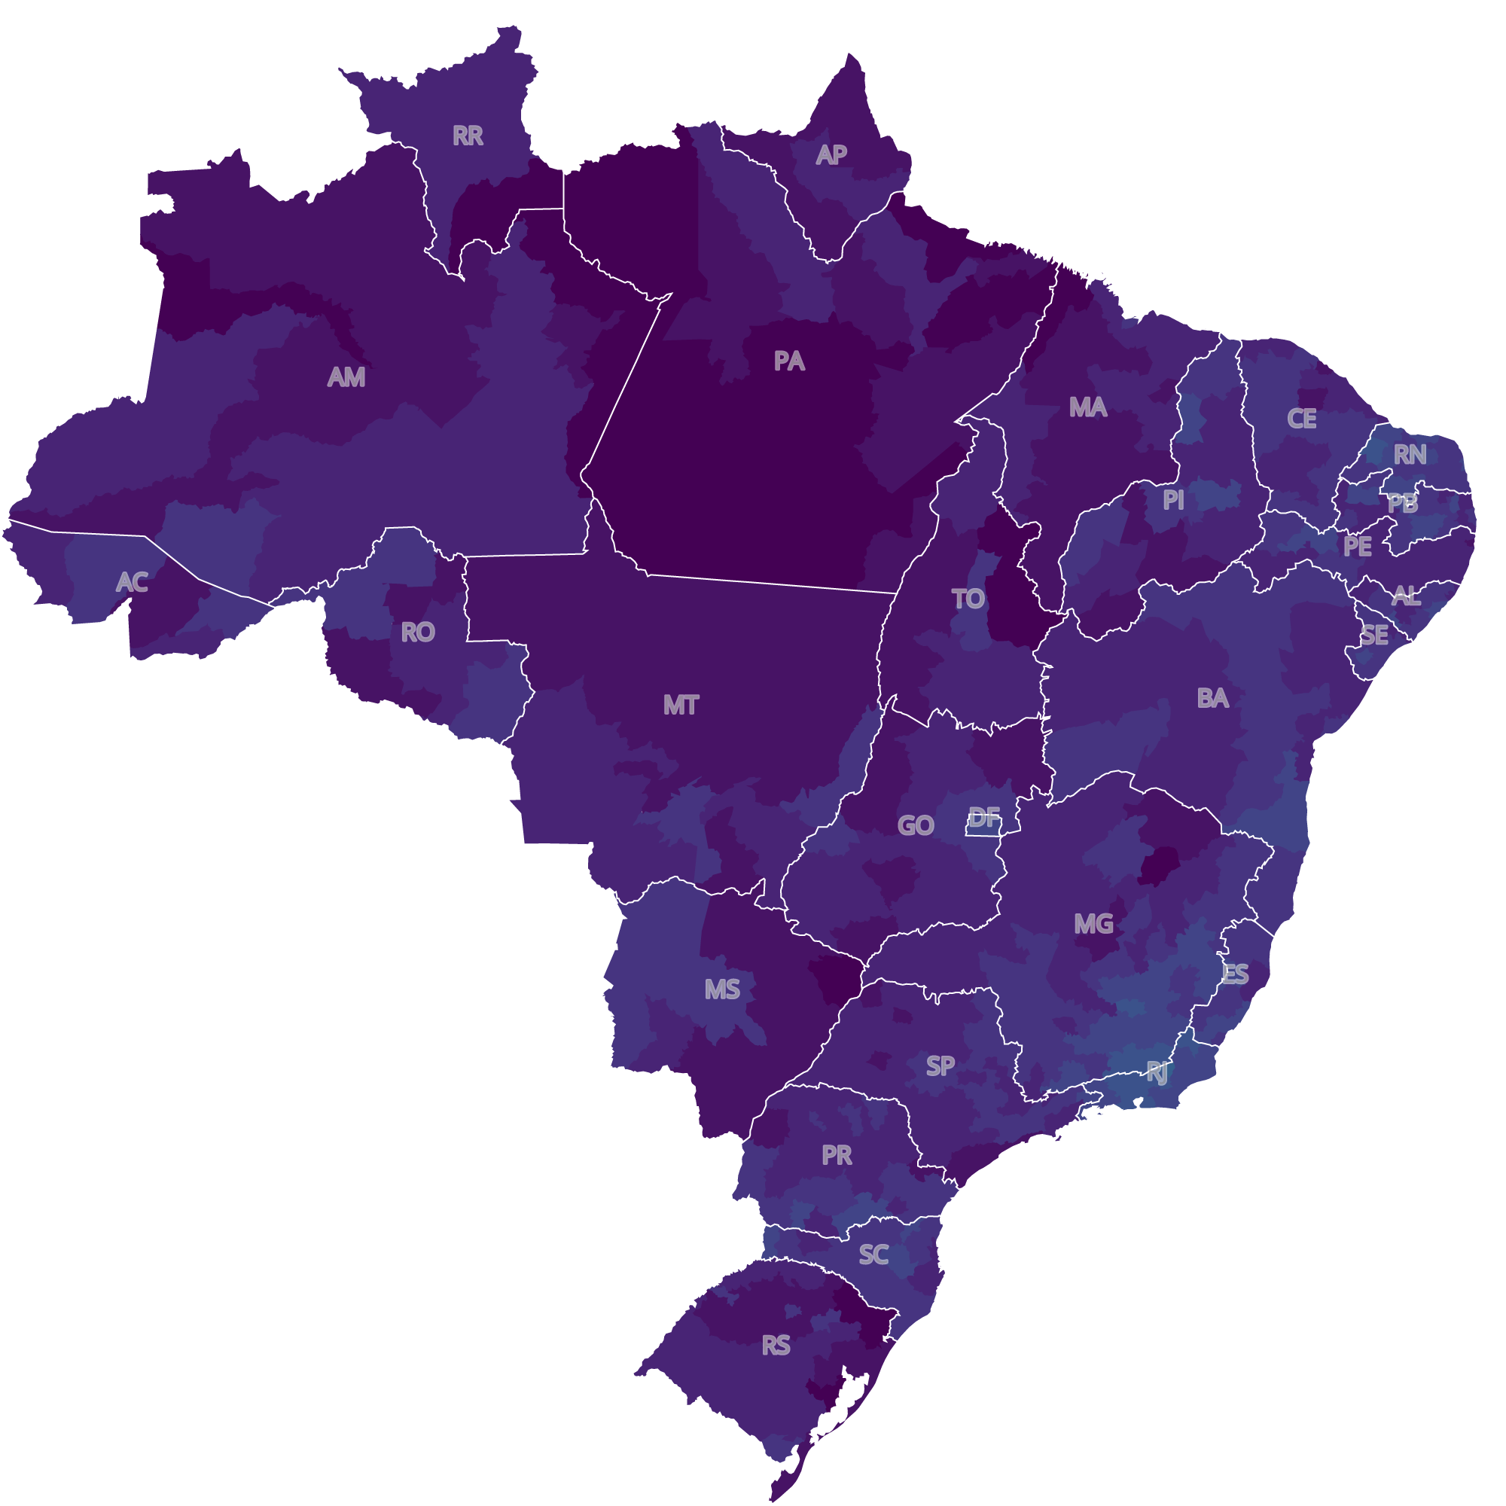

Slide 15
Empresa Contratada

Slide 16
Obrigado!
👍
Alguma pergunta?
Corporação TOTH™

